Slide 1
Zoskupovanie novinových článkov podľa udalostí
Michal Holub a Mária Bieliková
FIIT STU
{holub,bielik}@fiit.stuba.sk

Slide 2
Motivácia
Web tvorený prepojenými stránkami
1 stránka – viacero objektov
informácie roztrúsené na portáloch
nutnosť vyhľadávania
odpoveď treba nájsť vo výsledkoch
preskúmanie oblasti
nevieme sformulovať dopyt

Slide 3
Webové objekty
Prepojené webové stránky
Prepojené webové objekty
typ A
typ B
typ C

Slide 4
Webový objekt
„Informačná jednotka integrujúca všetky súvisiace webové informácie o tom istom objekte.“
Nie et al., WWW 2007
„Stručná rozpoznateľná jednotka extrahovaná z Webu pre objektové vyhľadávanie.“
Lee et al., ACM SIGKDD 2009

Slide 5
Webové objekty
digitálne knižnice
príspevok – konferencia – autor
noviny
články – udalosti
softvérová firma
kus kódu – online dokumentácia – poznámka

Slide 6
Motivácia
Web tvorený prepojenými stránkami
1 stránka – viacero objektov
informácie roztrúsené na portáloch
nutnosť vyhľadávania
odpoveď treba nájsť vo výsledkoch
preskúmanie oblasti
nevieme sformulovať dopyt

Slide 7
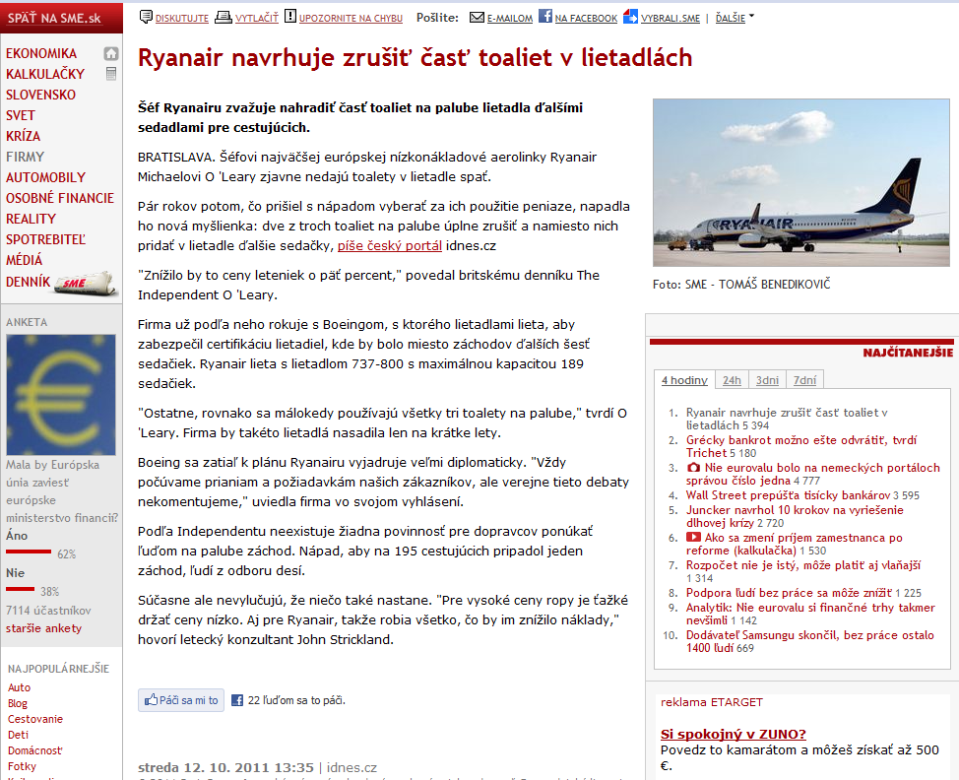
Viac objektov na stránke
článok
multimédiá
anketa
diskusný príspevok
...

Slide 8
Motivácia
Web tvorený prepojenými stránkami
1 stránka – viacero objektov
informácie roztrúsené na portáloch
nutnosť vyhľadávania
odpoveď treba nájsť vo výsledkoch
preskúmanie oblasti
nevieme sformulovať dopyt

Slide 9
Roztrúsené informácie
hľadám
príklad použitia metódy / triedy v Jave
komentár k filmu
dostanem
zoznam odkazov
nie konkrétny objekt
ten si musím nájsť sám

Slide 10
Motivácia
Web tvorený prepojenými stránkami
1 stránka – viacero objektov
informácie roztrúsené na portáloch
nutnosť vyhľadávania
odpoveď treba nájsť vo výsledkoch
preskúmanie oblasti
nevieme sformulovať dopyt

Slide 11
Preskúmanie oblasti
prehľad určitej oblasti
neviem sformulovať dopyt
čiastočne rieši prieskumné vyhľadávanie
čo sa práve deje?
aké udalosti?
toto riešime

Slide 12
Aktuálne udalosti
udalosti sa dejú vo svete
informujú o nich novinové články
roztrúsené po rôznych portáloch
nie je pre mňa dôležitý zdroj
neviem sformulovať dopyt
prepájame články na udalosti
slovenské články

Slide 13
Udalosti – články
raketoplán
návšteva kráľovnej
hokejový zápas
U1
U2
U3
Č1
Č2
Č3
Č4
Č5
Č6
farebne odlíšené zdroje článkov

Slide 14
Existujúce riešenia
Google News¹
nemá verziu pre Slovenčinu
NewsBrief²
nefunguje úplne správne
časový sklz
¹ news.google.com
² www.newsbrief.eu

Slide 15
NewsBrief
celoeurópsky projekt
podporuje všetky jazyky
využíva zhlukovanie
články za posledné 4 hodiny
reprezentácia vektorom termov
pravidelné zhlukovanie pomocou k-means
medoid – reprezentuje zhluk (nadpis)

Slide 16
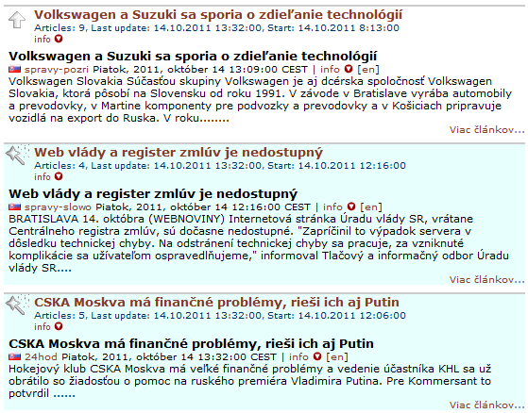
NewsBrief – udalosti

Slide 17
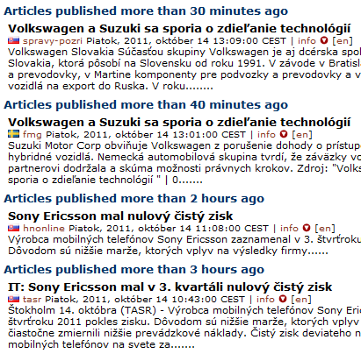
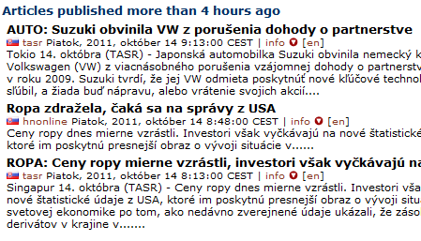
1 zhluk – 3 rôzne udalosti

Slide 18
Náš prístup
využiť metadáta
článok reprezentovaný kľúčovými slovami
dostatočný prienik = články sú o rovnakej udalosti
služby
OpenCalais
tagthe.net
alchemy
pracujú s anglickým textom – nutný preklad

Slide 19
Navrhnutý algoritmus
získanie článku (RSS)
preklad hlavného textu
hlavný text – služba Readability
extrakcia kľúčových slov
porovnanie so zaradenými článkami
AK dostatočný prekryv
zaraď do príslušnej skupiny
INAK zriaď novú skupinu

Slide 20
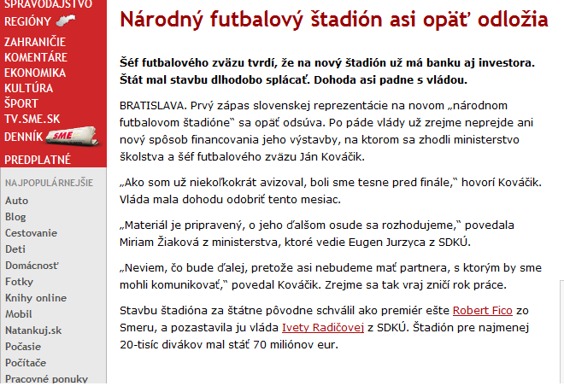
Preklad – originál

Slide 21
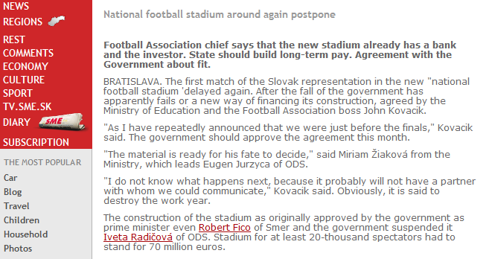
Preklad – Google

Slide 22
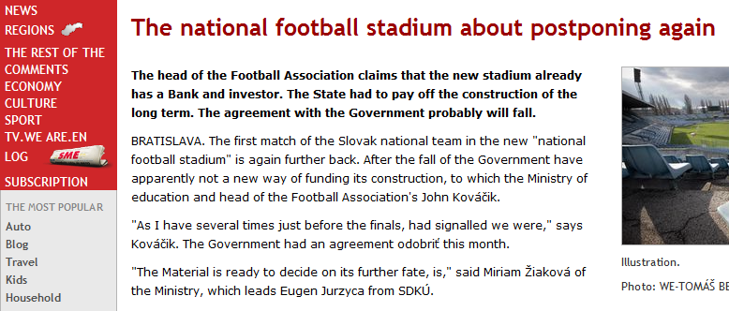
Preklad – Microsoft

Slide 23
Kľúčové slová
článok reprezentovaný KS
SME.sk | iDNES.cz
Gaza Strip | Gaza Strip
Egypt | President
DPA | Shimon Peres
Hamas | Reporter
Gilad Shalit | Gilad Shalit
Israel | Israel
armed wing | armed wing
suicide bombings | suicide bombers
... | ...

Slide 24
Overenie
106 článkov z NewsBrief
manuálna kontrola skupín
rôzne hranice prekryvu
30 %, 40 %, 50 %
najlepšie vyšla hranica 40 %

Slide 25
Porovnanie s NewsBrief
naša metóda
4 nesprávne zaradené články
18 skupín sa dalo zlúčiť
NewsBrief
v jednej skupine niekedy až 8 rôznych udalostí
4 skupiny obsahovali 1 nesúvisiaci článok
toto sme našou metódou opravili

Slide 26
Obmedzenia
závislé od externých služieb
preklad
extrakcia kľúčových slov
ťažko zaraditeľné
rozhovory, úvahy, komentáre

Slide 27
Webové služby Metall
Tomáš Kramár – FIIT STU
peweproxy.fiit.stuba.sk/metall

Slide 28
Zhodnotenie
nový spôsob porovnávania textu
namiesto vektoru termov – kľúčové slová
automatický preklad textu
závislé od externej služby
kvalita prekladu kolíše
ALE vieme porovnať rôzne jazyky
prekryv kľúčových slov
v niektorých aspektoch zlepšenie
treba ďalšie metadáta z článkov

